Slide 1

Topological Sort
João Victor Ribeiro, Lucas Massa, William Philippe
https://github.com/joaovictorferro/Projeto-Huffman

Slide 2

Motivação
Durante o uso de um aparelho, uma certa aplicação tem como pré-requisito a instalação de determinado grupo de programas para que esteja disponível para uso.
Como determinar uma ordem de execução para esse conjunto de forma que a aplicação funcione corretamente?

Slide 3
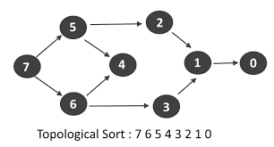
Topological Sort
Ordenação linear (lista ordenada) dos vértices de um grafo direcional acíclico.
Tem a função de determinar uma ordem tal que se, em um grafo G, existe uma aresta (u,v) então u aparece antes de v na lista que contém a ordenação.

Slide 4
Definições
O grafo deve ser direcional e acíclico.
Caso haja um ciclo, não é possível encontrar uma ordem correta de execução.
Esse algoritmo não é determinístico, ou seja, é possível obter mais de uma ordenação correta.
O código é feito por meio de uma modificação no algoritmo da busca em profundidade (DFS).

Slide 5
Código
void dfs(Graph * graph, int source, Stack * stack){
graph->visited[source] = 1;
node * list = graph->adjList[source];
while(list != NULL){
if(!graph->visited[list->n]){
dfs(graph,list->n,stack);
}
list = list->next;
}
push(stack,source);
}
void topologicalSort(Graph * graph, Stack * stack){
int i;
for(i=0;i<graph->vertices;i++){
if(!graph->visited[i]){
dfs(graph,i,stack);
}
}
}

Slide 6
Animação
https://www.cs.usfca.edu/~galles/visualization/TopoSortDFS.html

Slide 7
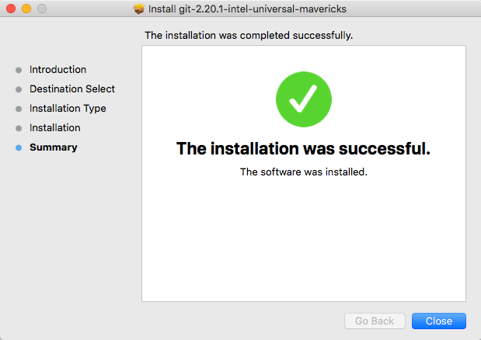
De volta à Motivação…
Com o algoritmo visto é possível determinar uma ordem de execução de forma que um programa só é executado quando o seus pré-requisitos já foram cumpridos.
Sendo assim, podemos ter uma solução para o problema exposto caso enxerguemos cada etapa de execução como um vértice de um grafo direcional acíclico.

Slide 8
Dúvidas?

